Slide 1
Karsztosodás

Slide 2
Karsztosodás feltételei
Mésztartalmú kőzet: mészkő, dolomit, lösz, gipsz (teljes folyamat csak a tiszta mészkőben)
Szén-dioxid tartalmú víz
hideg víz több szén-dioxidot tud oldani, de
meleg, nedves területeken gazdagabb, változatosabb karsztformák
mészkő felszínen levő talajból veszi fel a szén-dioxidot a víz

Slide 3
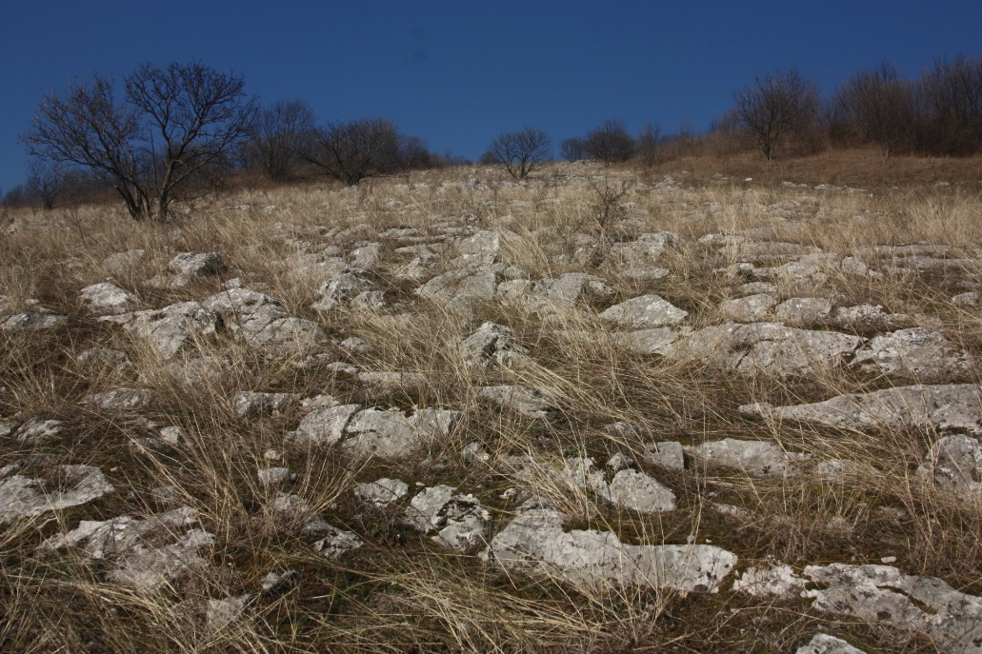
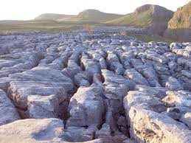
Karrmező vagy ördögszántás

Slide 4
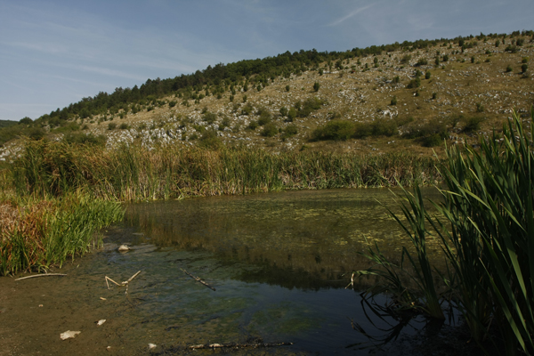
Víznyelő tó – Káposztás-tó

Slide 5
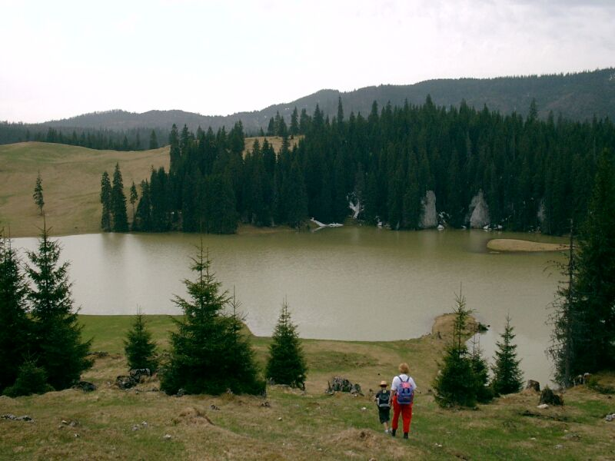
Víznyelő tó – Ponor rét

Slide 6
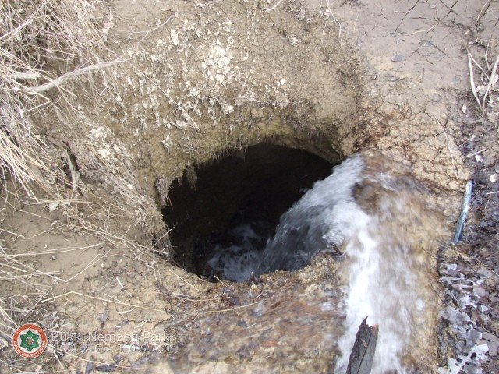
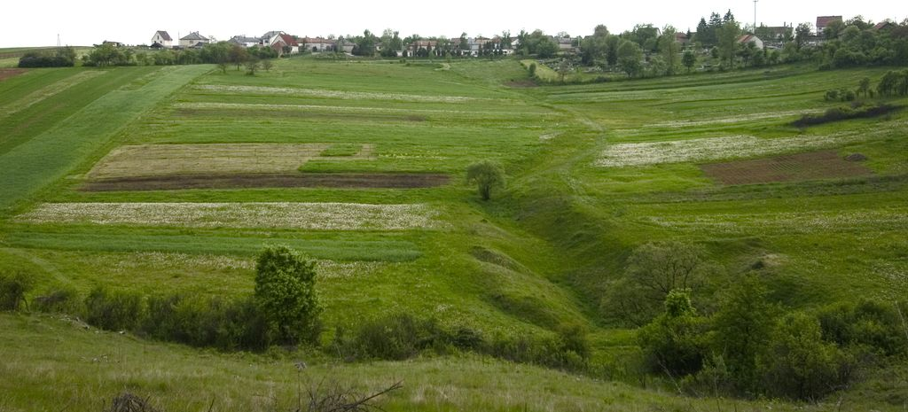
Víznyelő

Slide 7
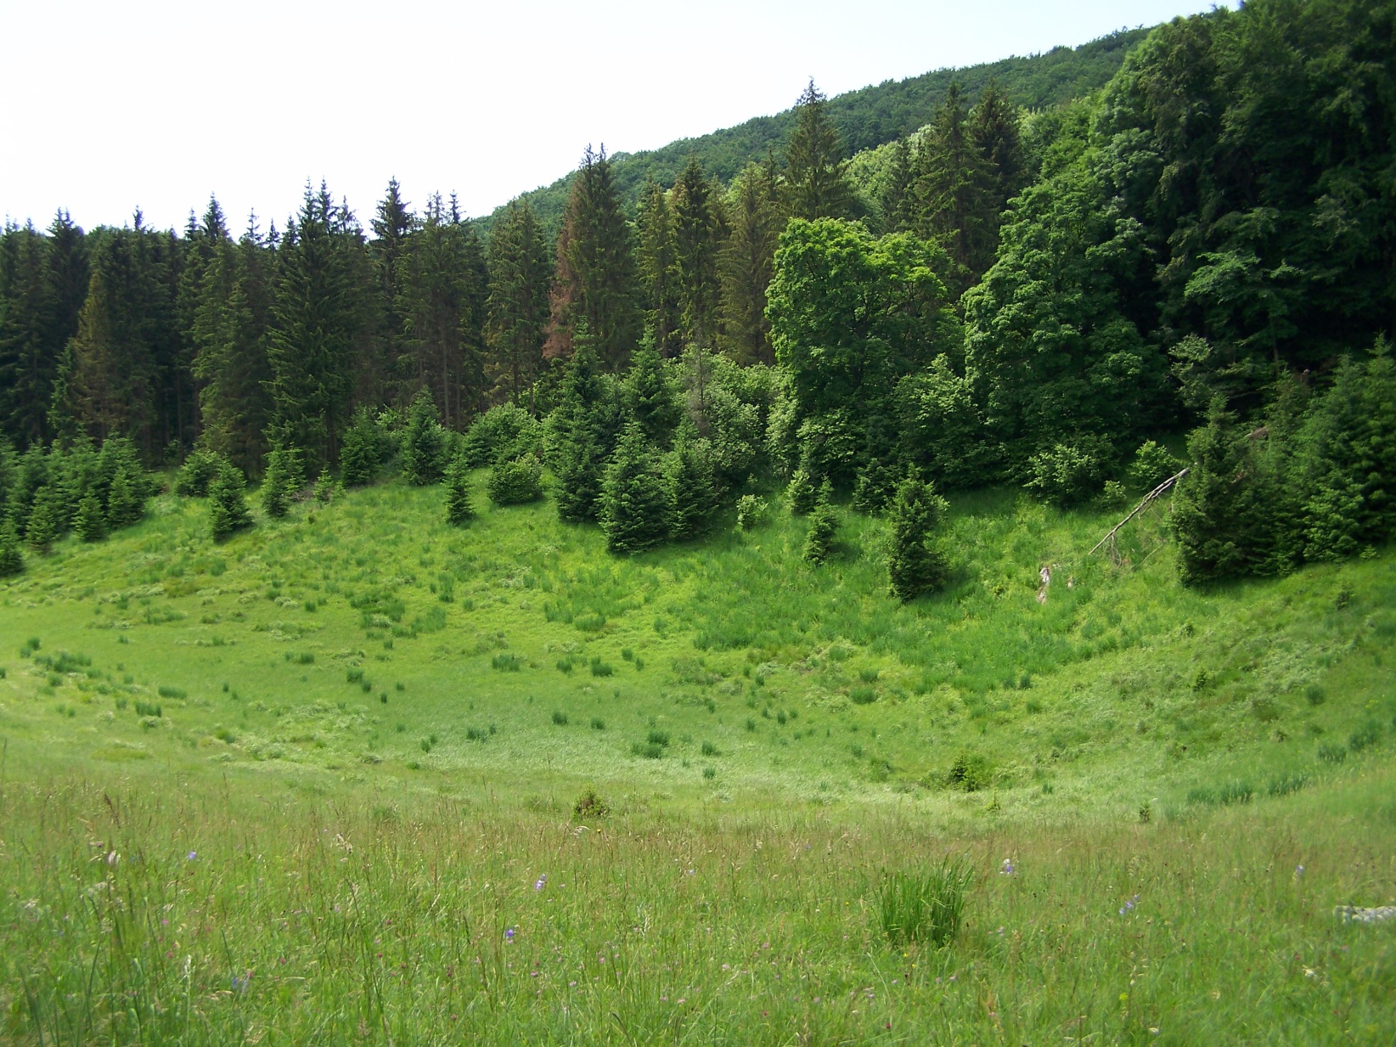
Dolina vagy töbör

Slide 8
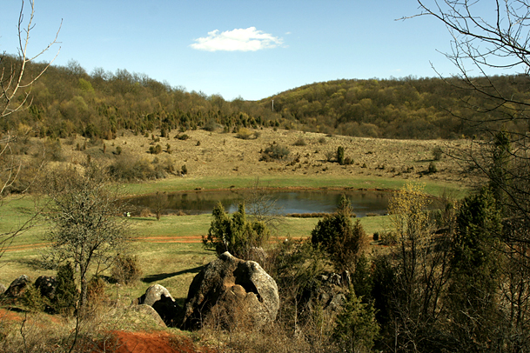
Dolina tó – Vörös-tó

Slide 9
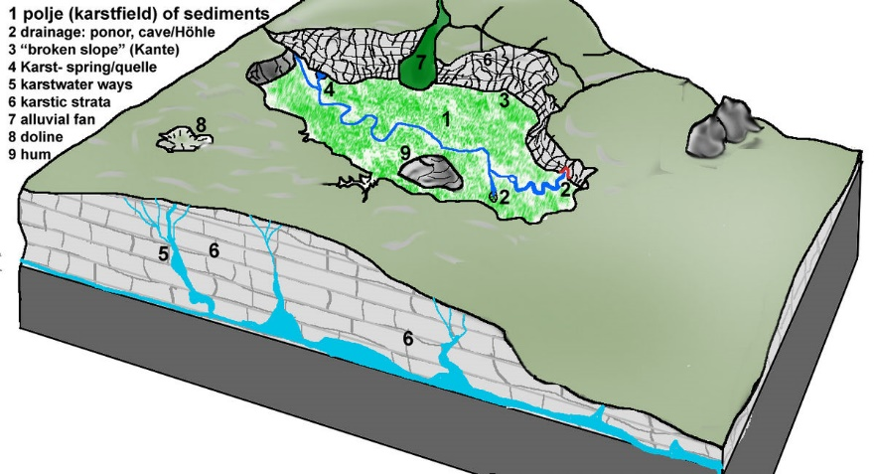
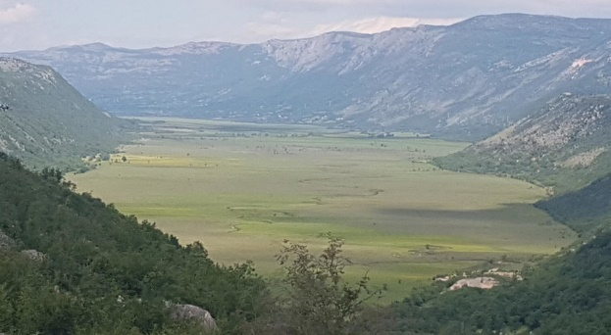
Polje

Slide 10
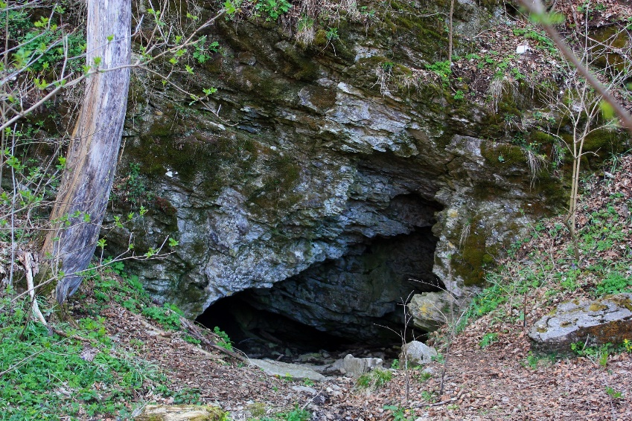
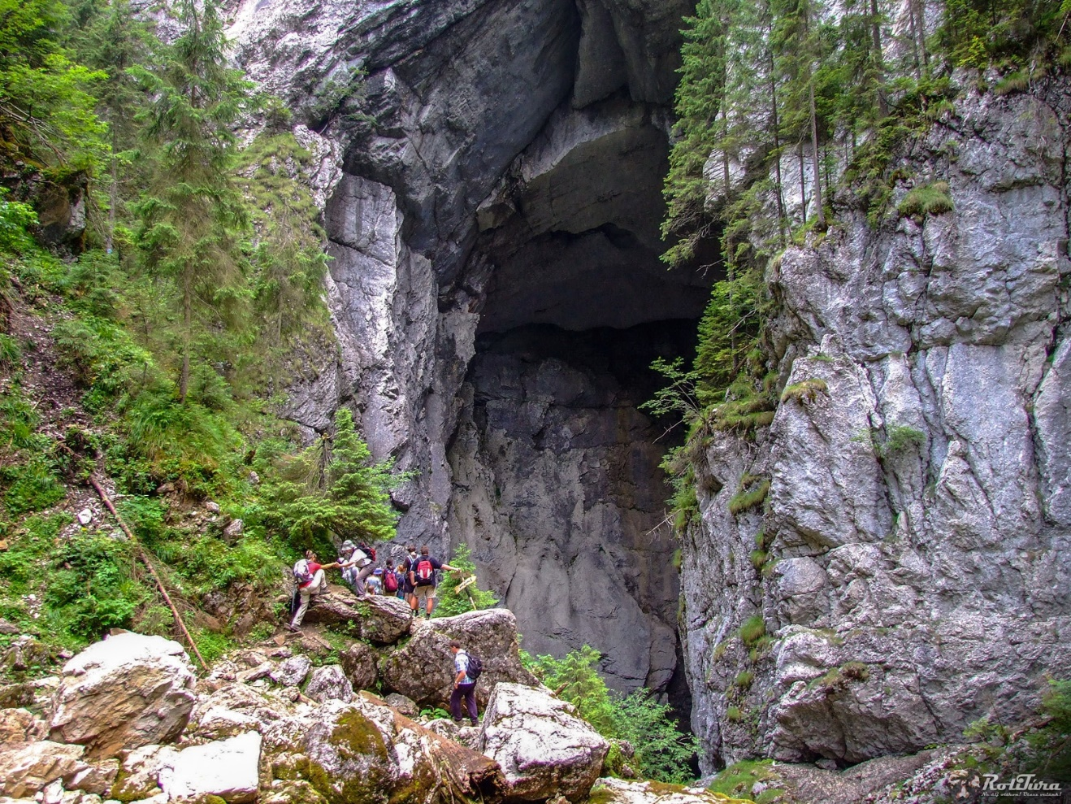
Barlang

Slide 11
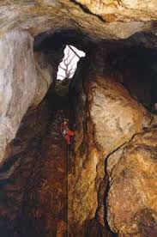
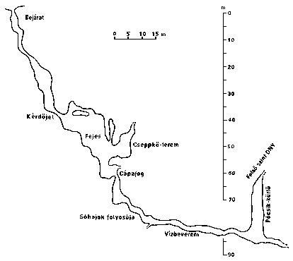
Zsomboly

Slide 12
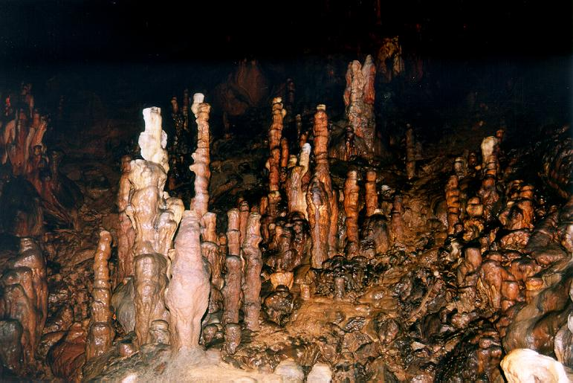
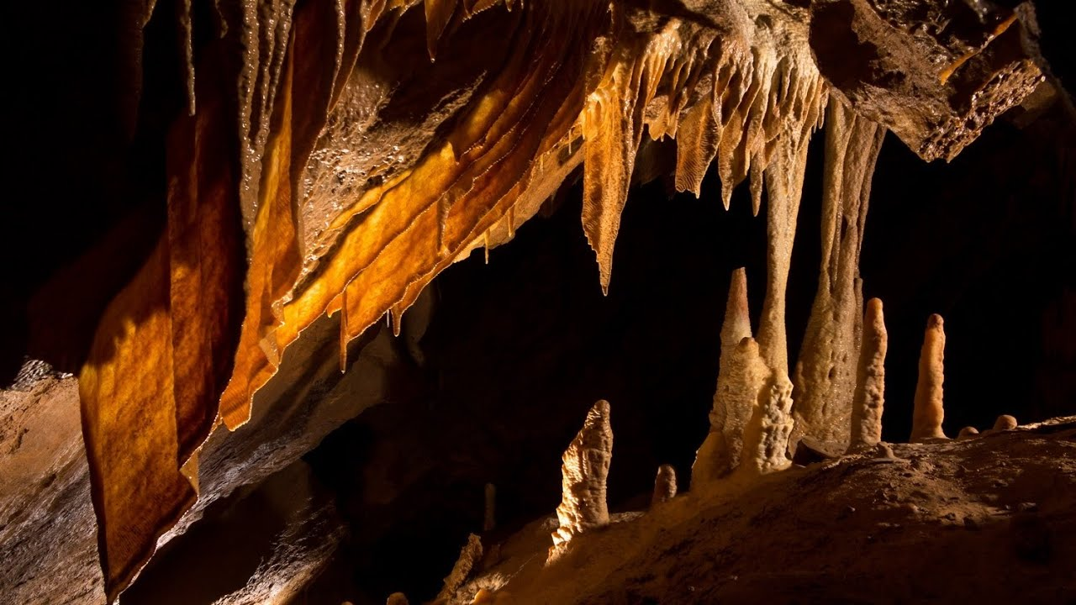
Cseppkő

Slide 13
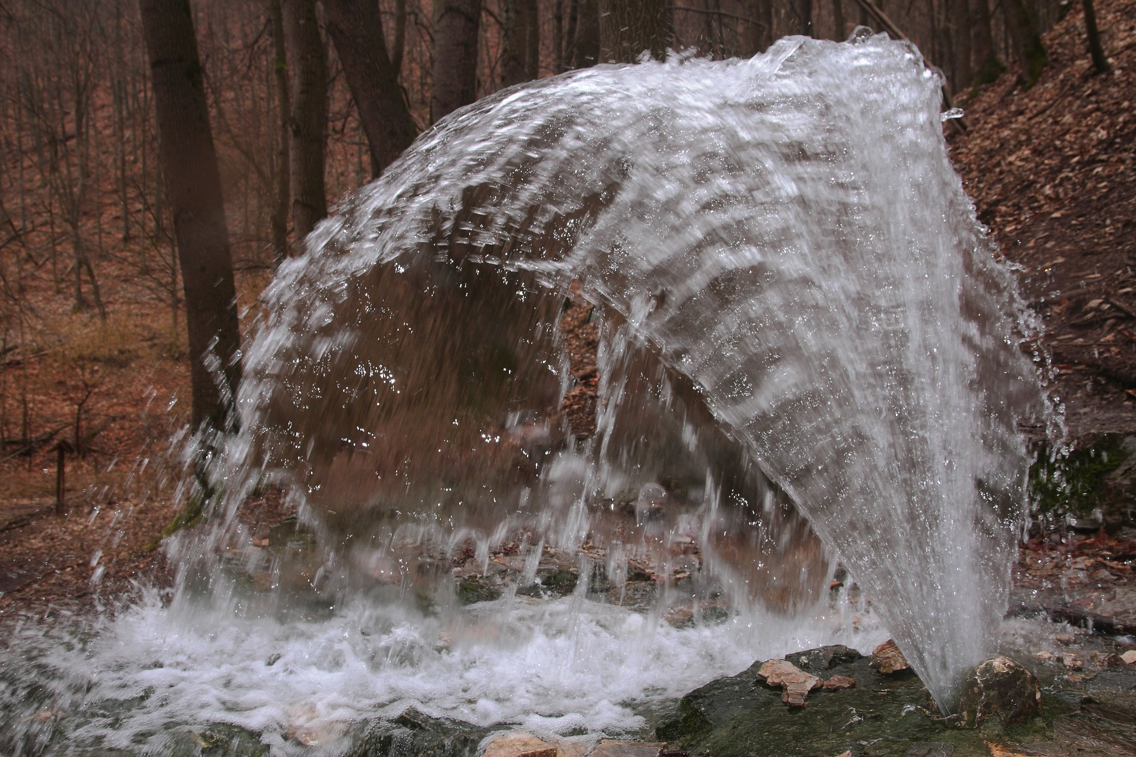
Karsztforrás

Slide 14
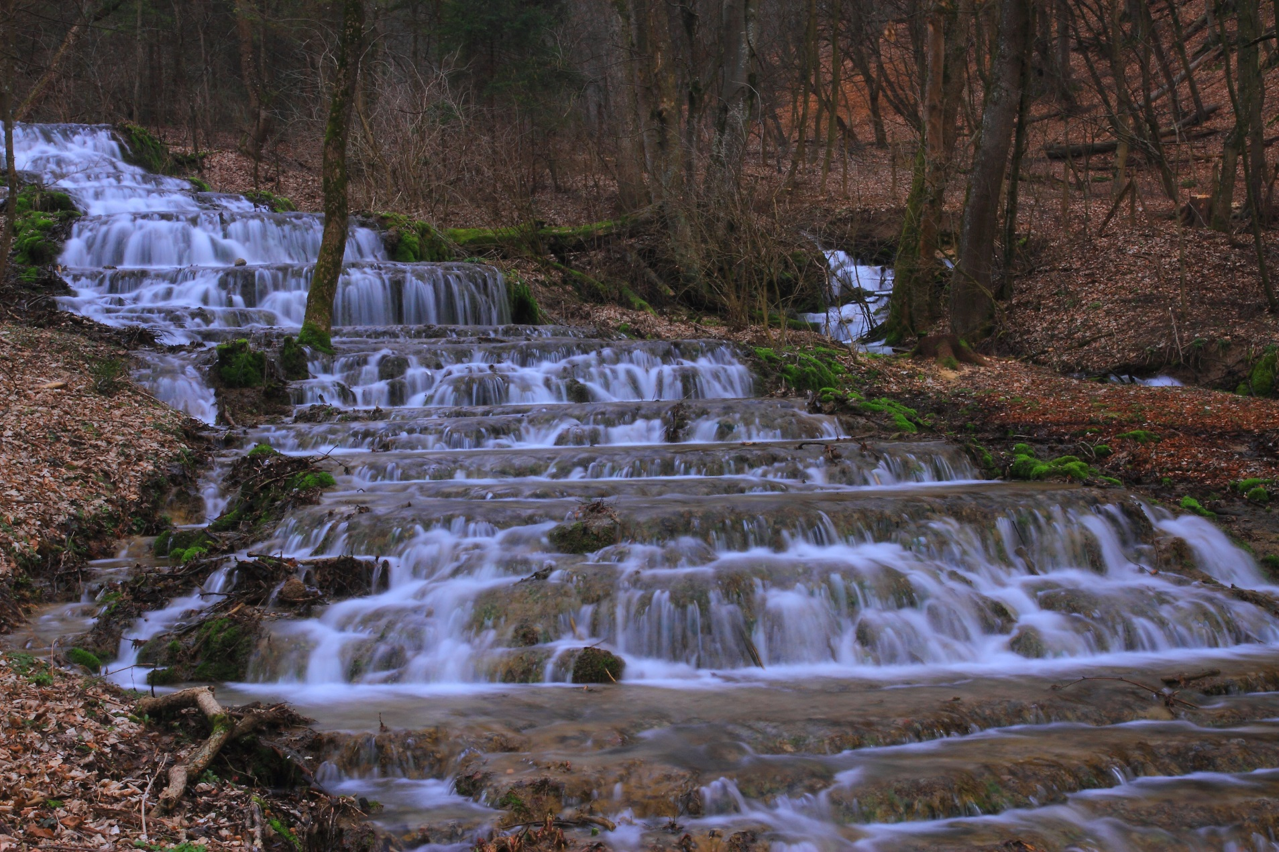
Mésztufa gátak – Szalajka-völgy

Slide 15
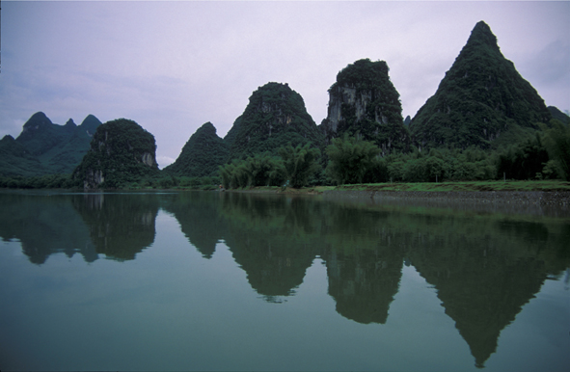
Trópusi kúpkarszt

